Slide 1
Web ngữ nghĩa
Web ngữ nghĩa
Soạn bởi: Nguyễn Bá Ngọc
Soạn bởi: Nguyễn Bá Ngọc
Chương 8
Hà Nội-2021

Slide 2
Chương 8.
SPARQL

Slide 3
Nội dung
8.1. Ngôn ngữ SPARQL
8.2. Đại số SPARQL
8.3. Biểu diễn luật trong SPARQL: SPIN
8.4. SPARQL và OWL

Slide 4
Nội dung
8.1. Ngôn ngữ SPARQL
8.2. Đại số SPARQL
8.3. Biểu diễn luật trong SPARQL: SPIN
8.4. SPARQL và OWL

Slide 5
Các ngôn ngữ truy vấn và Web ngữ nghĩa
Làm sao để truy cập dữ liệu RDF(S) và OWL?
Dữ liệu RDF(S)
Suy diễn (Entailment) đơn giản
Suy diễn RDF
Suy diễn RDFS
“Một đồ thị RDF liệu có được suy ra từ 1 đồ thị RDF khác?”
Các ontology OWL
Suy diễn logic
“Có thể suy diễn quan hệ kế thừa giữa 2 lớp?”
“Làm sao để tìm tất cả các phần tử của 1 lớp?”

Slide 6
Các thành phần cơ bản của SPARQL
URIs
Hằng giá trị
URIs đầy đủ:
<http://semweb.edu.vn/example/ontology#keyword>
Viết tắt URIs với các tiền tố:
PREFIX ex: <http://semweb.edu.vn/example/ontology#>
ex:abc =
http://semweb.edu.vn/example/ontology#abc
Chuỗi ký tự:
"Tháng ba mùa hoa gạo"
Chuỗi ký tự với thẻ ngôn ngữ:
"Hà Nội"@vi
Hằng có định kiểu:
"99"^^xsd:integer
Các giản lược:
true = "true"^^xsd:boolean
3.14 = "3.14"^^xsd:decimal
Các biến
Ghi chú
Dấu ? đứng trước tên biến:
?x, ?y, ?z
Ghi chú:
# Ghi chú bắt đầu từ # đến hết dòng
Các mẫu bộ ba
So khớp chính xác 1 bộ ba RDF:
ex:myWidget ex:hasId "abc123" .
So khớp với 1 biến:
?person foaf:name "Nguyen Van A" .
So khớp với nhiều biến:
course:SemTech2021 ?property ?value .

Slide 7
Cấu trúc của câu truy vấn
Khai báo tiền tố, (không bắt buộc)
PREFIX abc: <...>
PREFIX xyz: <...>
SELECT ...
Biểu thức kết quả
Khai báo tập dữ liệu (không bắt buộc)
FROM <...>
FROM NAMED <...>
WHERE {
…
}
Biểu thức truy xuất dữ liệu
GROUP BY …
HAVING …
ORDER BY …
LIMIT …
OFFSET …
VALUES ...
Hiệu chỉnh kết quả (không bắt buộc)

Slide 8
Phân loại truy vấn SPARQL
Truy vấn SELECT
Truy vấn CONSTRUCT
Xuất các biến và biểu thức cụ thể:
SELECT ?c ?cap (1000 * ?people AS ?pop)
Xuất tất cả các biến:
SELECT *
Xuất các bộ giá trị duy nhất:
SELECT DISTINCT ?country
Kết quả dạng bảng, (XML hoặc JSON):
Tổng hợp 1 đồ thị RDF:
CONSTRUCT {
?country a ex:HolidayDestination ;
ex:arrive_at ?capital ;
ex:population ?population .
}
Kết quả là tài liệu RDF:
?c | ?cap | ?pop
ex:Vietnam | ex:Hanoi | 95 500 000
Truy vấn ASK
Truy vấn DESCRIBE
Kiểm tra liệu xem có hay không bộ ba theo mẫu:
ASK
Kết quả có thể là true hoặc false:
ask where {
dbr:Vietnam dbo:capital dbr:Hanoi
} => true
Mô tả tài nguyên khớp với biến được cho:
DESCRIBE ?c
Kết quả là tài liệu RDF:
describe dbc:Hanoi
=> dbc:Hanoi rdfs:label "Hanoi"@en ;
skos:broader dbc:Cities_in_Vietnam ;
...

Slide 9
Các câu lệnh cập nhật trong SPARQL 1.1
Các câu lệnh cập nhật bộ ba
INSERT DATA { triples }
DELETE DATA {triples}
[ DELETE { template } ] [ INSERT { template } ] WHERE { pattern }
LOAD <uri> [ INTO GRAPH <uri> ]
CLEAR GRAPH <uri>
CREATE GRAPH <uri>
DROP GRAPH <uri>
[...] = các thành phần không bắt buộc trong SPARQL 1.1

Slide 10
Kết hợp các mẫu đồ thị SPARQL
Cho A và B là các mẫu đồ thị
Mẫu đồ thị cơ bản - Basic Graph Pattern (BGP) - bao gồm 1 hoặc nhiều mẫu bộ ba:
Phép giao:
A . B
Bao gồm các kết quả phân giải A và B bằng cách khớp giá trị của các biến chung.
Các mẫu không bắt buộc - Optional:
A OPTIONAL { B }
Kết hợp trái (LeftJoin) - Kết hợp các kết quả phân giải A và B bằng cách khớp giá trị cho các biến chung nếu có thể. Lấy tất cả các kết quả từ A dù có kết quả từ B hay không.

Slide 11
Kết hợp các mẫu đồ thị₍₂₎
Hợp
{A} Union {B}
Phép hợp - bao gồm các kết quả phân giải A và các kết quả phân giải B.
Trừ (SPARQL 1.1)
A MINUS {B}
Giao với phần bù. Phân giải A. Phân giải B. Chỉ lấy các kết quả phân giải A nhưng không phải là kết quả phân giải B.

Slide 12
Truy vấn con (SPARQL 1.1)
Cho A, B và C là các mẫu đồ thị
A . {
SELECT …
WHERE {
B
}
}
C .
=> Kết hợp các kết quả của truy vấn con với các kết quả phân giải A và C.

Slide 13
Các bộ lọc SPARQL
Biểu thức lọc (FILTER) lấy những kết quả phân giải thỏa mãn điều kiện lọc (Biểu-thức-lọc = true)
A . B . FILTER (Biểu-thức-lọc)
Danh mục | Hàm/Toán tử | Ví dụ
Lô-gic & so sánh | !, &&, ||, =, !=, <, <=, >, >=, IN, NOT IN | ?hasPermit || ?age < 25
Điều kiện (SPARQL 1.1) | EXISTS, NOT EXISTS, IF, COALESCE | NOT EXISTS { ?p foaf:mbox ?email }
Toán học | +, -, *, /, abs, round, ceil, floor, RAND | ?decimal * 10 > ?minPercent
Chuỗi (SPARQL 1.1) | STRLEN, SUBSTR, UCASE, LCASE, STRSTARTS, CONCAT, STRENDS, CONTAINS, STRBEFORE, STRAFTER | STRLEN(?desc) < 255

Slide 14
Các bộ lọc SPARQL₍₂₎
Danh mục | Hàm/Toán tử | Ví dụ
Ngày/giờ (SPARQL 1.1) | now, year, month, day, hours, minutes, seconds, timezone, tz | month(now()) < 4
Các kiểm tra | isURI, isBlank, isLiteral, isNumeric, bound | isURI(?person) || !bound(?person)
Các hàm tạo (SPARQL 1.1) | URI, BNODE, STRDT, STRLANG, UUID, STRUUID | STRLANG(?text, “en”) = “hello”@en
Truy cập | str, lang, datatype | lang(?title) = “en”
Hàm băm (SPARQL 1.1) | MD5, SHA1, SHA256, SHA512 | BIND(SHA256(?email) AS ?hash)
Thành phần khác | sameTerm, langMatches, regex, REPLACE | regex(?ssn, “\\d{3}-\\d{2}-\\d{4}”)

Slide 15
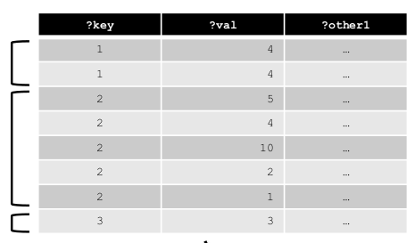
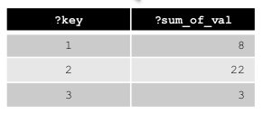

Lệnh tổng hợp (SPARQL 1.1)
1. Chia kết quả thành các nhóm dựa trên biểu thức được cung cấp bởi GROUP BY
2. Thực hiện các hàm chiếu và tổng hợp trong biểu thức SELECT để lấy từ mỗi nhóm 1 kết quả.
3. Lọc các kết quả đã tổng hợp theo biểu thức HAVING.
SPARQL 1.1 bao gồm: COUNT , SUM , AVG , MIN , MAX, SAMPLE, GROUP_CONCAT

Slide 16
Đường dẫn thuộc tính (SPARQL 1.1)
Đường dẫn thuộc tính cho phép khớp mẫu bộ ba với các đường dẫn độ dài tùy ý trong 1 đồ thị
Biểu thức | Ý nghĩa
path1/path2 | path1 được nối tiếp bởi path2
^path1 | Liên kết ngược (giá trị tới tài nguyên)
path1|path2 | path1 hoặc path2
path1* | path1, được lặp lại nhiều lần hoặc không
path1+ | path1 được lặp lại 1 hoặc nhiều lần
path1? | không bắt buộc
!uri | Bất kỳ thuộc tính nào ngoại trừ uri
!^uri | Bất kỳ liên kết ngược nào ngoại trừ uri

Slide 17
Các bộ dữ liệu RDF
Câu truy vấn SPARQL (thường) được dùng để xuất dữ liệu từ 1 đồ thị mặc định (và có thể được kết hợp với các đồ thị có tên khác)
PREFIX ex: <...>
SELECT ...
FROM ex:g1
FROM ex:g4
FROM NAMED ex:g1
FROM NAMED ex:g2
FROM NAMED ex:g3
WHERE {
... A ...
GRAPH ex:g3 {
... B ...
}
GRAPH ?graph {
... C ...
}
}
ex:g1
Đồ thị mặc định
ex:g2
ex:g1
ex:g2
Các đồ thị có tên
ex:g2

Slide 18
Truy vấn liên kết (SPARQL 1.1)
PREFIX ex: <...>
SELECT ...
FROM ex:g1
WHERE {
... A ...
SERVICE ex:s1 {
... B ...
}
SERVICE ex:s2 {
...C ...
}
}
ex:g1
Lưu trữ bộ ba địa phương
Cổng truy cập SPARQL
ex:s1
Web
Cổng truy cập SPARQL
ex:s2

Slide 19
Minh họa truy vấn SPARQL

Slide 20
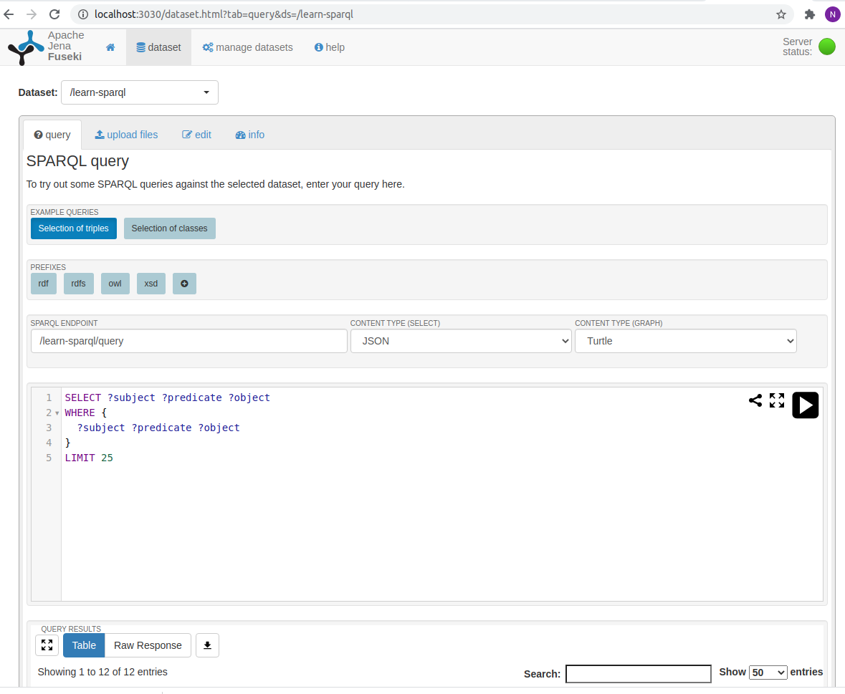
Apache Jena Fuseki Server: Cổng SPARQL

Slide 21
Ví dụ 8.1. Dữ liệu RDF
# filename: ex012.ttl
@prefix ab: <http://learningsparql.com/ns/addressbook#> .
@prefix d: <http://learningsparql.com/ns/data#> .
d:i0432 ab:firstName "Richard" .
d:i0432 ab:lastName "Mutt" .
d:i0432 ab:homeTel "(229) 276-5135" .
d:i0432 ab:email "richard49@hotmail.com" .
d:i9771 ab:firstName "Cindy" .
d:i9771 ab:lastName "Marshall" .
d:i9771 ab:homeTel "(245) 646-5488" .
d:i9771 ab:email "cindym@gmail.com" .
d:i8301 ab:firstName "Craig" .
d:i8301 ab:lastName "Ellis" .
d:i8301 ab:email "craigellis@yahoo.com" .
d:i8301 ab:email "c.ellis@usairwaysgroup.com" .

Slide 22
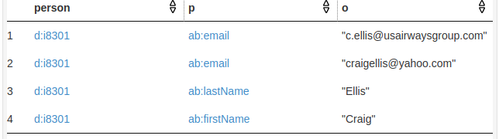
Ví dụ 8.2. SELECT
# filename: ex174.rq
PREFIX ab: <http://learningsparql.com/ns/addressbook#>
PREFIX d: <http://learningsparql.com/ns/data#>
SELECT ?person ?p ?o
WHERE
{
?person ab:firstName "Craig" ;
ab:lastName "Ellis" ;
?p ?o .
}
arq --data=data.ttl --query=q1.rq

Slide 23
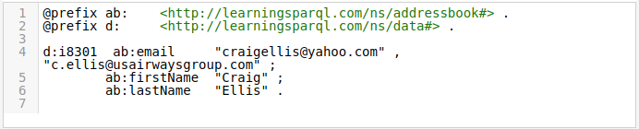
Ví dụ 8.3. CONSTRUCT
PREFIX ab: <http://learningsparql.com/ns/addressbook#>
PREFIX d: <http://learningsparql.com/ns/data#>
CONSTRUCT
{ ?person ?p ?o . }
WHERE {
?person ab:firstName "Craig" ;
ab:lastName "Ellis" ;
?p ?o .
}

Slide 24
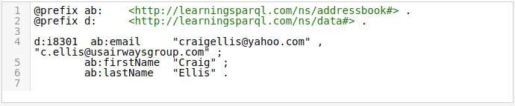
Ví dụ 8.4. DESCRIBE
PREFIX d: <http://learningsparql.com/ns/data#>
PREFIX ab: <http://learningsparql.com/ns/addressbook#>
DESCRIBE ?x
WHERE { ?x ab:email "craigellis@yahoo.com" . }

Slide 25
Ví dụ 8.5. ASK
PREFIX d: <http://learningsparql.com/ns/data#>
PREFIX ab: <http://learningsparql.com/ns/addressbook#>
ASK WHERE
{ ?x ab:firstName "Craig" . }
=> Yes

Slide 26
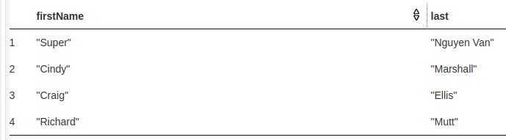
Ví dụ 8.6 OPTIONAL
Bổ xung các bộ ba sau:
d:i88888 ab:email "nva@gmail.com" ; ab:firstName "A" ;
ab:lastName "Nguyen Van" ; ab:nick "Super" .
PREFIX ab: <http://learningsparql.com/ns/addressbook#>
SELECT ?firstName ?last
WHERE { ?s ab:lastName ?last; ab:firstName ?first .
OPTIONAL { ?s ab:nick ?nickname . }
BIND (COALESCE(?nickname,?first) AS ?firstName)
}

Slide 27
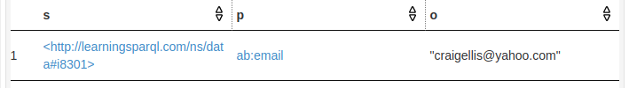
Ví dụ 8.7. FILTER
PREFIX ab: <http://learningsparql.com/ns/addressbook#>
SELECT *
WHERE {
?s ?p ?o .
FILTER (regex(?o, "yahoo","i"))
}

Slide 28
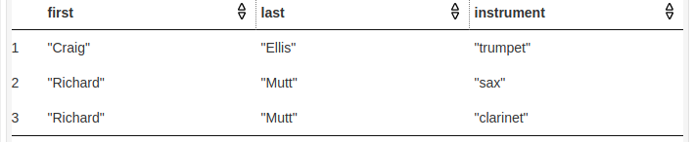
Ví dụ 8.8. Union
d:i0432 ab:firstName "Richard" ; ab:lastName "Mutt" ;
ab:instrument "sax" ; ab:instrument "clarinet" .
d:i8301 ab:firstName "Craig" ; ab:lastName "Ellis" ;
ab:instrument "trumpet" .
PREFIX ab: <http://learningsparql.com/ns/addressbook#>
SELECT ?first ?last ?instrument
WHERE { { ?person ab:firstName ?first ; ab:lastName ?last ;
ab:instrument "trumpet" ; ab:instrument ?instrument . }
UNION
{ ?person ab:firstName ?first ; ab:lastName ?last ;
ab:instrument "sax" ; ab:instrument ?instrument . } }

Slide 29
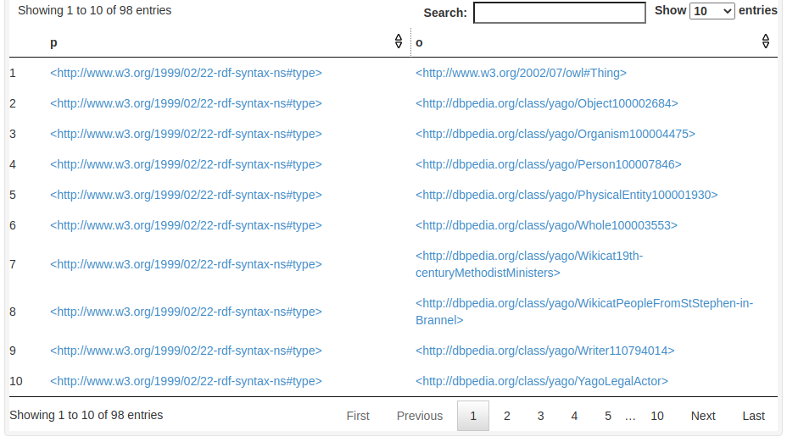
Ví dụ 8.9 SERVICE (SPARQL 1.1)
SELECT ?p ?o
WHERE {
SERVICE <http://DBpedia.org/sparql>
{ <http://dbpedia.org/resource/Joseph_Hocking> ?p ?o . } }

Slide 30
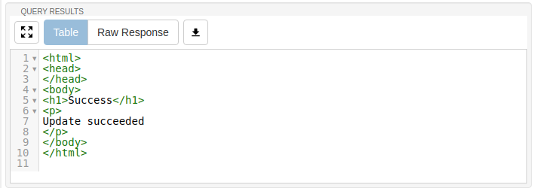
Ví dụ 8.10. INSERT (SPARQL 1.1)
PREFIX d: <http://learningsparql.com/ns/data#>
PREFIX ab: <http://learningsparql.com/ns/addressbook#>
INSERT DATA
{
d:99999 ab:firstName "Nguyen" ;
ab:lastName "VB" .
}

Slide 31
Nội dung
8.1. Ngôn ngữ SPARQL
8.2. Đại số SPARQL
8.3. Biểu diễn luật trong SPARQL: SPIN
8.4. SPARQL và OWL

Slide 32
Biên dịch sang đại số SPARQL
PREFIX ex: <http://semweb.edu.vn/example#>
SELECT *
WHERE { ?book ex:price ?price
FILTER (?price < 15)
OPTIONAL { ?book ex:title ?title }
{ ?book ex:author ex:Shakespeare } UNION
{ ?book ex:author ex:Marlowe }
}
!Ghi chú: Bộ lọc được áp dụng cho nhóm chứa nó.

Slide 33
Biên dịch biểu thức điều kiện
{ ?book ex:price ?price
FILTER (?price < 15)
OPTIONAL { ?book ex:title ?title }
{ ?book ex:author ex:Shakespeare } UNION
{ ?book ex:author ex:Marlowe }
}
!Ghi chú: Bộ lọc được áp dụng cho nhóm chứa nó.

Slide 34
Biên dịch sang đại số SPARQL₍₂₎
B1. Mở rộng các IRIs thành dạng đầy đủ (bước này không bắt buộc - có thể bỏ qua nếu tiếp tục sử dụng các tiền tố trong biểu thức đại số)
{ ?book <http://ex.org/price> ?price
OPTIONAL { ?book <http://ex.org/title> ?title }
{ ?book <http://ex.org/author>
<http://ex.org/Shakespeare> } UNION
{ ?book <http://ex.org/author>
<http://ex.org/Marlowe> }
FILTER (?price < 15)
}

Slide 35
Biên dịch sang đại số SPARQL₍₂₎
B2. Đưa các mẫu đồ thị cơ bản vào các biểu thức BGP(.)
{ BGP(?book <http://ex.org/price> ?price)
OPTIONAL {BGP(?book <http://ex.org/title> ?title)}
{BGP(?book <http://ex.org/author>
<http://ex.org/Shakespeare>)} UNION
{BGP(?book <http://ex.org/author>
<http://ex.org/Marlowe>)}
FILTER (?price < 15)
}

Slide 36
Biên dịch sang đại số SPARQL₍₃₎
B3. Sử dụng toán tử LeftJoin(.) cho các thành phần không bắt buộc
{ LeftJoin(BGP(?book <http://ex.org/price> ?price),
BGP(?book <http://ex.org/title> ?title), true)
{BGP(?book <http://ex.org/author>
<http://ex.org/Shakespeare>)} UNION
{BGP(?book <http://ex.org/author>
<http://ex.org/Marlowe>)}
FILTER (?price < 15)
}

Slide 37
Biên dịch sang đại số SPARQL₍₄₎
B4. Kết hợp các mẫu đồ thị tương đương bằng toán tử Union(.)
{ LeftJoin(BGP(?book <http://ex.org/price> ?price),
BGP(?book <http://ex.org/title> ?title), true)
Union(BGP(?book <http://ex.org/author>
<http://ex.org/Shakespeare>),
BGP(?book <http://ex.org/author>
<http://ex.org/Marlowe>))
FILTER (?price < 15)
}

Slide 38
Biên dịch sang đại số SPARQL₍₅₎
B5. Áp dụng toán tử Join(.) để liên kết các thành phần
{ Join(
LeftJoin(BGP(?book <http://ex.org/price> ?price),
BGP(?book <http://ex.org/title> ?title), true)
Union(BGP(?book <http://ex.org/author>
<http://ex.org/Shakespeare>),
BGP(?book <http://ex.org/author>
<http://ex.org/Marlowe>)))
FILTER (?price < 15)
}

Slide 39
Biên dịch sang đại số SPARQL₍₆₎
B6. Áp dụng toán tử Filter(.) cho nhóm có bộ lọc
Filter(?price < 15,
Join(
LeftJoin(BGP(?book <http://ex.org/price> ?price),
BGP(?book <http://ex.org/title> ?title), true),
Union(BGP(?book <http://ex.org/author>
<http://ex.org/Shakespeare>),
BGP(?book <http://ex.org/author>
<http://ex.org/Marlowe>))))
Công cụ trực tuyến: http://sparql.org/query-validator.html

Slide 40
Thực hiện biểu thức đại số SPARQL

Slide 41
Xử lý mẫu đồ thị cơ bản
Định nghĩa lời giải:
Đặt P là một mẫu đồ thị cơ bản. Một hàm thành phần μ là 1 lời giải cho BGP(P) trên đồ thị G nếu:
(1) Miền của μ là tập các biến trong P
(2) Tồn tại phép gán σ từ các nút rỗng trong P tới IRIs, nút rỗng hoặc hằng giá trị RDF sao cho:
(3) Đồ thị RDF μ(σ(P)) là đồ thị con của G
Kết quả xử lý BGP(P) trên G được viết là [BGP(P)]_{G}
Kết quả là 1 tập đa giá trị của μ
Cơ số của μ = số lượng phép gán σ khác nhau để μ là lời giải.
(σ - Ánh xạ các nút rỗng).

Slide 42
Ví dụ 8.11. Khớp mẫu
ex:NVA ex:gives [
a ex:Lesson ; ex:hasTopic "SPARQL" ] .
ex:NVB ex:gives [
a ex:Lesson ; ex:hasTopic "DLs and OWL" ] .
BGP(?who ex:gives _ :x . _ :x ex:hasTopic ?what)

Slide 43
Ví dụ 8.11. Khớp mẫu₍₂₎
ex:NVA ex:gives _ :a .
_ :a rdf:type ex:Lesson; ex:hasTopic "SPARQL" .
ex:NVB ex:gives _ :b .
_ :b rdf:type ex:Lesson; ex:hasTopic "DLs and OWL" .
BGP(?who ex:gives _ :x . _ :x ex:hasTopic ?what)
μ₁: ?who → ex:NVA,
σ₁: _ :x →_ :a ?what →"SPARQL"
μ₂: ?who → ex:NVB,
σ₂: _ :x →_ :b ?what →"DLs and OWL"
Hai lời giải với cơ số = 1

Slide 44
Khái niệm lời giải tương thích
Định nghĩa:
Hai lời giải μ₁ và μ₂ được gọi là tương thích nếu μ₁(x) = μ₂(x), với tất cả x là biến chung của μ₁ và μ₂.
μ₁ : ?x → ex:a , ?y → ex:b
μ₂ : ?y → ex:b , ?z→ ex:c ✔
μ₃ : ?x → ex:a , ?y → ex:b
μ₄ : ?x → ex:b , ?z → ex:c ✗
μ₅ : ?x → ex:a
μ₆ : ?y → ex:b ✔

Slide 45
Hợp của 2 lời giải tương thích
Hợp của 2 lời giải tương thích μ₁ và μ₂ được ký hiệu là : μ₁ ∪ μ₂ và thỏa mãn:
dom(μ₁ ∪ μ₂) = dom(μ₁) ∪ dom(μ₂), và
với ∀x ∈ dom(μ₁) ∪ dom(μ₂)
μ₁(x) nếu x ∈ dom(μ₁)
(μ₁ ∪ μ₂ )(x) =
μ₂(x) nếu ngược lại

Slide 46
Toán tử Union
Kết quả thực hiện Union(A₁, A₂) trên đồ thị G với các biểu thức A₁, A₂ được ký hiệu là [Union(A₁, A₂)]_{G} và
[Union(A₁, A₂)]_{G} = {μ|μ ∈ [A₁]_{G} hoặc μ ∈ [A₂]_{G}]

Slide 47
Toán tử Join
[Join(A₁, A₂)]_{G} = {μ₁ ∪ μ₂| μ₁∈[A₁]_{G}, μ₂∈[A₂]_{G} và μ₁ tương thích với μ₂}

Slide 48
Ví dụ 8.12. Join
Chúng ta xét Join(A₁, A₂) trên một đồ thị G với:
[A₁]_{G} = {(μ₁ : ?x → ex:a , ?y → ex : b) , (μ₂ : ?x → ex: d)}
[A₂]_{G} ={(μ₃ : ?y → ex : b , ?z → ex : c)}
[Join(A₁, A₂)]_{G}={((μ₁∪ μ₃): ?x→ex:a, ?y→ex:b, ?z→ex:c),
((μ₂∪ μ₃): ?x→ex:d, ?y→ex:b, ?z→ex:c)}

Slide 49
Toán tử Filter
Filter(F, A) với F là 1 biểu thức điều kiện lọc và A là 1 biểu thức đại số có kết quả là:
[Filter(F, A)]_{G} = {μ| μ ∈ [A]_{G} và μ(F) == true},
trong đó μ(F) là giá trị biểu thức F với bộ giá trị từ μ.

Slide 50
Toán tử LeftJoin
[LeftJoin(A₁, A₂, F)]_{G} =
{μ₁ ∪ μ₂| μ₁∈[A₁]_{G}, μ₂∈[A₂]_{G} và μ₁ tương thích với μ₂ và (μ₁ ∪ μ₂)(F) == true}
∪
{μ₁| μ₁∈[A₁]_{G} và với ∀μ₂∈[A₂]_{G} thì μ₁ và μ₂ không tương thích hoặc (μ₁ ∪ μ₂)(F) == false}

Slide 51
Ví dụ 8.13. Biểu thức đại số SPARQL
@prefix ex: <http://eg.org/> .
@prefix xsd: <http://www.w3.org/2001/XMLSchema#> .
ex:Hamlet ex:author ex:Shakespeare ; ex:price "10.50"^^xsd:decimal .
ex:Macbeth ex:author ex:Shakespeare .
ex:Tamburlaine ex:author ex:Marlowe ; ex:price "17"^^xsd:integer .
ex:DoctorFaustus ex:author ex:Marlowe ; ex:price "12"^^xsd:integer ;
ex:title "The Tragical History of Doctor Faustus" .
ex:RomeoJulia ex:author ex:Brooke ; ex:price "9"^^xsd:integer .
prefix ex: <http://eg.org/>
select ?book ?price ?title
where { ?book ex:price ?price . FILTER (?price < 15)
OPTIONAL { ?book ex:title ?title . }
{ ?book ex:author ex:Shakespeare . } UNION
{ ?book ex:author ex:Marlowe . }
}

Slide 52
Ví dụ 8.13. Biểu thức đại số SPARQL₍₂₎
@prefix ex: <http://eg.org/> .
@prefix xsd: <http://www.w3.org/2001/XMLSchema#> .
ex:Hamlet ex:author ex:Shakespeare ; ex:price "10.50"^^xsd:decimal .
ex:Macbeth ex:author ex:Shakespeare .
ex:Tamburlaine ex:author ex:Marlowe ; ex:price "17"^^xsd:integer .
ex:DoctorFaustus ex:author ex:Marlowe ; ex:price "12"^^xsd:integer ;
ex:title "The Tragical History of Doctor Faustus" .
ex:RomeoJulia ex:author ex:Brooke ; ex:price "9"^^xsd:integer .
{ ?book ex:price ?price . FILTER (?price < 15)
OPTIONAL { ?book ex:title ?title . }
{ ?book ex:author ex:Shakespeare . } UNION
{ ?book ex:author ex:Marlowe . }
}

Slide 53
Ví dụ 8.13. Biểu thức đại số SPARQL₍₃₎
@prefix ex: <http://eg.org/> .
@prefix xsd: <http://www.w3.org/2001/XMLSchema#> .
ex:Hamlet ex:author ex:Shakespeare ; ex:price "10.50"^^xsd:decimal .
ex:Macbeth ex:author ex:Shakespeare .
ex:Tamburlaine ex:author ex:Marlowe ; ex:price "17"^^xsd:integer .
ex:DoctorFaustus ex:author ex:Marlowe ; ex:price "12"^^xsd:integer ;
ex:title "The Tragical History of Doctor Faustus" .
ex:RomeoJulia ex:author ex:Brooke ; ex:price "9"^^xsd:integer .
Filter(?price < 15,
Join(LeftJoin(BGP(?book <http://eg.org/price> ?price),
BGP(?book <http://eg.org/title> ?title), true),
Union(BGP(?book <http://eg.org/author> <http://eg.org/Shakespeare>),
BGP(?book <http://eg.org/author> <http://eg.org/Marlowe>))))

Slide 54
Ví dụ 8.13. Biểu thức đại số SPARQL₍₄₎
Filter(?price < 15,
Join(LeftJoin(BGP(?book <http://eg.org/price> ?price),
BGP(?book <http://eg.org/title> ?title), true),
Union(BGP(?book <http://eg.org/author> <http://eg.org/Shakespeare>),
BGP(?book <http://eg.org/author> <http://eg.org/Marlowe>))))
book
ex:Macbeth
ex:Hamlet
book
ex:Hamlet
ex:Macbeth
ex:Tamburlaine
ex:DoctorFaustus
book
ex:Tamburlaine
ex:DoctorFaustus

Slide 55
Ví dụ 8.13. Biểu thức đại số SPARQL₍₅₎
Filter(?price < 15,
Join(LeftJoin(BGP(?book <http://eg.org/price> ?price),
BGP(?book <http://eg.org/title> ?title), true),
Union(BGP(?book <http://eg.org/author> <http://eg.org/Shakespeare>),
BGP(?book <http://eg.org/author> <http://eg.org/Marlowe>))))
book | price
ex:Hamlet | 10.5
ex:Tamburlaine | 17
ex:DoctorFaustus | 12
ex:RomeoJulia | 9
book | title
ex:DoctorFaustus | "The Tragical History of Doctor Faustus"
book | price | title
ex:Hamlet | 10.5
ex:Tamburlaine | 17
ex:DoctorFaustus | 12 | "The Tragical History of Doctor Faustus"
ex:RomeoJulia | 9

Slide 56
Ví dụ 8.13. Biểu thức đại số SPARQL₍₆₎
Filter(?price < 15,
Join(LeftJoin(BGP(?book <http://eg.org/price> ?price),
BGP(?book <http://eg.org/title> ?title), true),
Union(BGP(?book <http://eg.org/author> <http://eg.org/Shakespeare>),
BGP(?book <http://eg.org/author> <http://eg.org/Marlowe>))))
book | price | title
ex:Hamlet | 10.5
ex:Tamburlaine | 17
ex:DoctorFaustus | 12 | "The Tragical History of Doctor Faustus"
ex:RomeoJulia | 9
book
ex:Hamlet
ex:Macbeth
ex:Tamburlaine
ex:DoctorFaustus
book | price | title
ex:Hamlet | 10.5
ex:Tamburlaine | 17
ex:DoctorFaustus | 12 | "The Tragical History of Doctor Faustus"

Slide 57
Ví dụ 8.13. Biểu thức đại số SPARQL₍₇₎
Filter(?price < 15,
Join(LeftJoin(BGP(?book <http://eg.org/price> ?price),
BGP(?book <http://eg.org/title> ?title), true),
Union(BGP(?book <http://eg.org/author> <http://eg.org/Shakespeare>),
BGP(?book <http://eg.org/author> <http://eg.org/Marlowe>))))
book | price | title
ex:Hamlet | 10.5
ex:Tamburlaine | 17
ex:DoctorFaustus | 12 | "The Tragical History of Doctor Faustus"
book | price | title
ex:Hamlet | 10.5
ex:DoctorFaustus | 12 | "The Tragical History of Doctor Faustus"

Slide 58
Các toán tử điều chỉnh
ToList(M) | Tạo 1 danh sách từ 1 đa tập với cùng các phần tử và cơ số (thứ tự tùy ý, các trùng lặp không bắt buộc liền nhau)
OrderBy(M, comparators) | Sắp xếp lời giải
Distinct(M) | Loại bỏ các trùng lặp
Reduced(M) | Giản lược, có thể loại bỏ trùng lặp
Slice(M, o, l) | Cắt các lời giải thành một danh sách độ dài l bắt đầu từ vị trị o
Project(M, vars) | Hình chiếu của M trong không gian với các biến được nhắc tới

Slide 59
Nội dung
8.1. Ngôn ngữ SPARQL
8.2. Đại số SPARQL
8.3. Biểu diễn luật trong SPARQL: SPIN
8.4. SPARQL và OWL

Slide 60
Kiến trúc SPIN
Các mô-đun thư viện tiêu chuẩn SPIN
http://spinrdf.org/spl
Các cấu trúc mô hình hóa có thể tái sử dụng như cơ số, liên kết thành phần và lớp
Bộ từ vựng SPIN để mô hình hóa
http://spinrdf.org/spin
Luật và ràng buộc
Xác định ngữ nghĩa của lớp và các mối quan hệ
Các hàm và khuôn mẫu
Đóng gói các truy vấn có thể tái sử dụng với các tham số mẫu
Cú pháp SPARQL SPIN
http://spinrdf.org/sp
Một bộ từ vựng RDF để biểu diễn các truy vấn, các biến, và các biểu thức lọc v.v..

Slide 61
Cú pháp SPIN RDF cho SPARQL
SPIN cung cấp 1 bộ từ vựng để biểu diễn các truy vấn SPARQL như những bộ ba RDF.
ASK WHERE {
?this ss:width ?width .
?this ss:height ?height .
FILTER (?width != ?height) .
}
Các lợi ích:
Lưu các truy vấn SPARQL cùng với mô hình
Dễ dàng chia sẻ trên WNN
Tính nhất quán tham chiếu (liên hệ đúng nguồn).
Các không gian tên được thiết lập một lần thay vì cho từng truy vấn.
[ a sp:Ask ;
rdfs:comment "Width and height must not be equal"^^xsd:string ;
sp:where ([ sp:object _:b1 ; sp:predicate ss:width ;
sp:subject spin:_this]
[ sp:object _:b2 ; sp:predicate ss:height ;
sp:subject spin:_this]
[ a sp:Filter ; sp:expression
[ a sp:ne ; sp:arg1 _:b1 ; sp:arg2 _:b2]])
] .

Slide 62
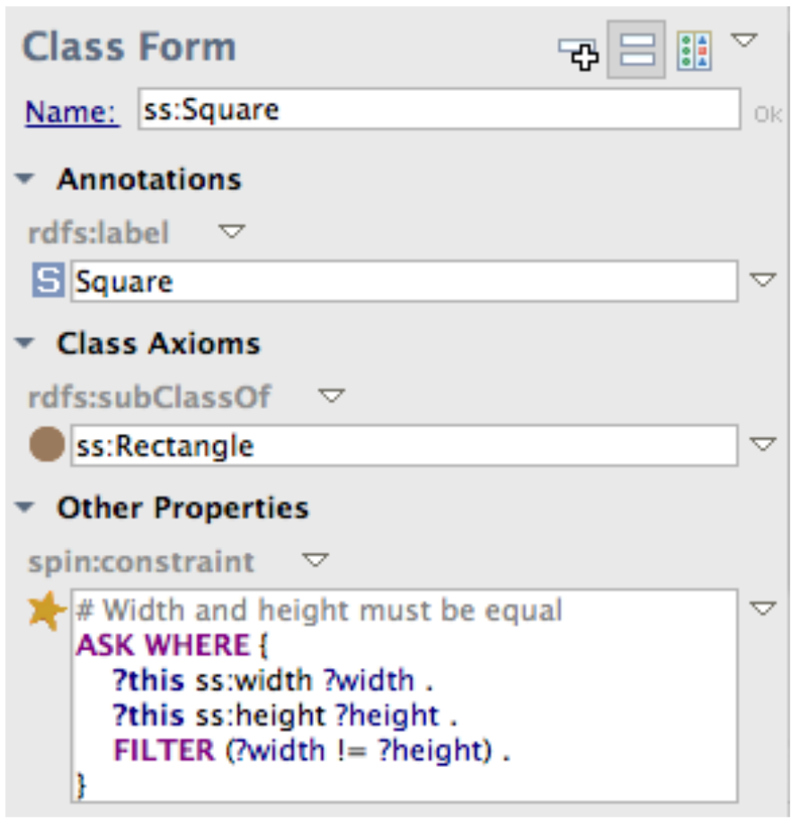
Ngôn ngữ ràng buộc SPIN cho SPARQL
Thuộc tính spin:constraint có thể được sử dụng để liên kết một lớp với các truy vấn SPARQL để hình thức hóa các bất biến cho các phần tử của lớp
Các lợi ích:
Cách tiếp cận mô hình hóa HĐT
SPARQL có tính diễn đạt cao
Các ràng buộc có thể được thực thi bởi chính các mô-tơ SPARQL của CSDL
Dễ dàng kết hợp với các ngôn ngữ dựa trên ràng buộc khác như SKOS SPIN

Slide 63
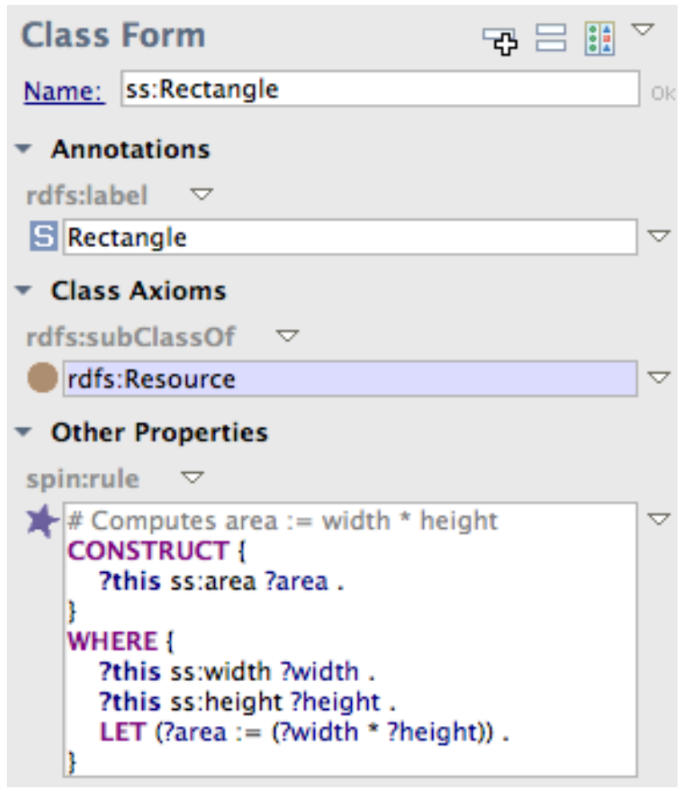
Ngôn ngữ luật SPIN cho SPARQL
Thuộc tính spin:rule có thể được sử dụng để liên kết một lớp với các truy vấn SPARQL CONSTRUCT để thiết lập các luật suy diễn cho các phần tử của lớp
Các lợi ích:
Cách tiếp cận mô hình hóa HĐT
SPARQL có tính diễn đạt cao
Các ràng buộc có thể được thực thi bởi chính các mô-tơ SPARQL của CSDL
Dễ dàng kết hợp với các ngôn ngữ luật khác như OWL RL

Slide 64
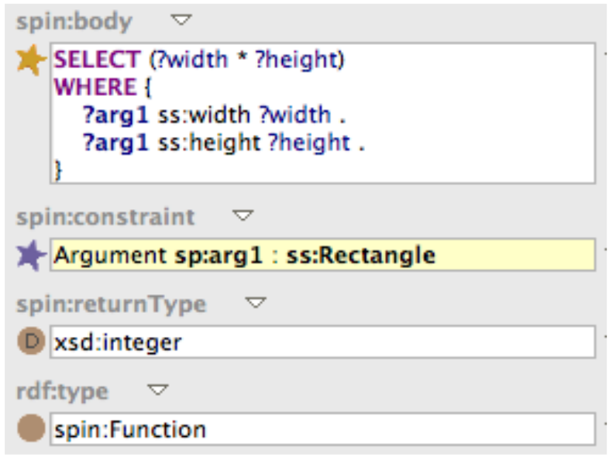
SPIN có thể định nghĩa các hàm SPARQL
spin:Function có thể được sử dụng để định nghĩa các hàm SPARQL mới với truy vấn SPARQL như thân hàm
Các lợi ích:
Cách tiếp cận mô hình hóa HĐT
SPARQL có tính diễn đạt cao
Các ràng buộc có thể được thực thi bởi chính các mô-tơ SPARQL của CSDL
Dễ dàng kết hợp với các ngôn ngữ luật khác như OWL RL
CONSTRUCT {
?this ss:area ?area .
}
WHERE {
LET (?area := ss:computeArea(?this)) .
}

Slide 65
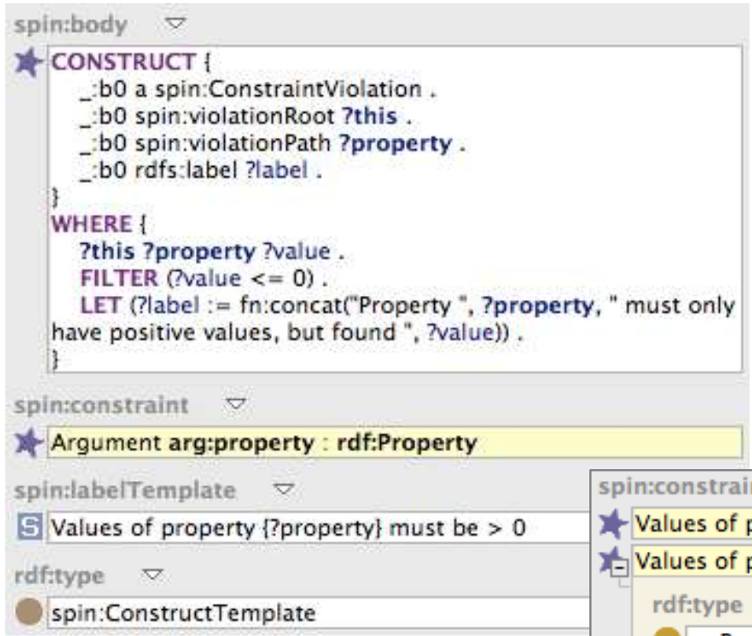
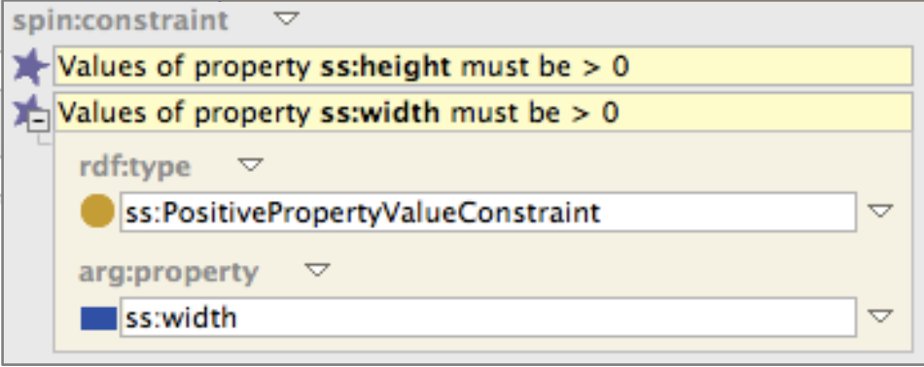
SPIN có thể tái sử dụng truy vấn SPARQL
spin:Template có thể được sử dụng để đóng gói các truy vấn SPARQL trong các đơn vị có thể được khởi tạo với các tham số để tái sử dụng
Các lợi ích:
Hỗ trợ khả năng tái sử dụng các mẫu mô hình hóa theo HĐT
Định nghĩa các ngôn ngữ chuyên dụng cho từng lĩnh vực
Không cần chuyên môn về SPARQL để cung cấp các tham số.

Slide 66
SPIN và SHACL
SHACL - SHApes Constraint Language
Quy chuẩn W3C để định nghĩa hình trạng của dữ liệu RDF
Có thể được hiểu như ngôn ngữ lược đồ cho RDF
Các hình được định nghĩa như những đồ thị RDF được gọi là các hình đồ thị
Đồ thị được kiểm tra được gọi là "Đồ thị dữ liệu"
Ảnh hưởng nhiều từ SPIN

Slide 67
Tham khảo
https://spinrdf.org/spin-shacl.html
https://www.w3.org/TR/shacl/
https://jena.apache.org/documentation/shacl/
https://www.w3.org/TR/shacl-js/
Thử khảo sát các triển khai SHACL ??

Slide 68
Dữ liệu
@prefix ex: <http://semweb.edu.vn/ex#> .
@prefix xsd: <http://www.w3.org/2001/XMLSchema#> .
ex:Alice
a ex:Person ;
ex:ssn "987-65-432A" .
ex:Bob
a ex:Person ;
ex:ssn "123-45-6789" ;
ex:ssn "124-35-6789" .
ex:Calvin
a ex:Person ;
ex:birthDate "1971-07-07"^^xsd:date ;
ex:worksFor ex:UntypedCompany .

Slide 69
Ràng buộc
@prefix ex: <http://semweb.edu.vn/ex#> .
@prefix sh: <http://www.w3.org/ns/shacl#> .
@prefix xsd: <http://www.w3.org/2001/XMLSchema#> .
@prefix rdf: <http://www.w3.org/1999/02/22-rdf-syntax-ns#> .
ex:PersonShape
a sh:NodeShape ;
sh:targetClass ex:Person ; # Applies to all persons
sh:property [ # _:b1
sh:path ex:ssn ; # constrains the values of ex:ssn
sh:maxCount 1 ;
sh:datatype xsd:string ;
sh:pattern "^\\d{3}-\\d{2}-\\d{4}$" ;
] ;
sh:property [ # _:b2
sh:path ex:worksFor ;
sh:class ex:Company ;
sh:nodeKind sh:IRI ;
] ;
sh:closed true ;
sh:ignoredProperties ( rdf:type ) .

Slide 70
Nội dung
8.1. Ngôn ngữ SPARQL
8.2. Đại số SPARQL
8.3. Biểu diễn luật trong SPARQL: SPIN
8.4. SPARQL và OWL

Slide 71
Xử lý truy vấn với các kết quả suy diễn
<http://dbpedia.org/resource/Tim_Berners-Lee>
foaf:homepage
<http://www.w3.org/People/Berners-Lee/> .
foaf:name rdfs:subPropertyOf rdfs:label .
foaf:homepage a owl:InverseFunctionalProperty .
<http://dblp.l3s.de/d2r/page/authors/Tim_Berners-Lee>
foaf:homepage
<http://www.w3.org/People/Berners-Lee/> ;
foaf:name “Tim Berners-Lee”.
SELECT ?P ?O
WHERE { <http://dbpedia.org/resource/Tim_Berners-Lee> rdfs:label ?O}
?O
“Tim Berners-Lee”

Slide 72
Các khó khăn
Có thể có vô số kết quả
Do thuộc tính ContainerMembership (RDFS)
Suy diễn kiểu dữ liệu (OWL)
=> Thiết lập các hạn chế phạm vi đối với kết quả
Các biến không chính thức
Biến chính là biến có xuất hiện trong đầu ra và được lưu trong toàn bộ tiến trình xử lý
Các tính năng SPARQL 1.1 khác, ví dụ, tổng hợp

Slide 73
Khả năng có vô số kết quả suy diễn
Đồ thị:
:rr2010Proceedings :hasEditors [ a rdf:Seq;
rdf:_1 :pascal_hitzler.
rdf:_2 :thomas_lukasiewicz.
]
Truy vấn với suy diễn RDFS:
SELECT ?CM { ?CM a rdfs:ContainerMembershipProperty}
Các kết quả suy diễn RDFS (bộ ba mệnh đề):
rdfs:_1 a rdfs:ContainerMembershipProperty .
rdfs:_2 a rdfs:ContainerMembershipProperty .
rdfs:_3 a rdfs:ContainerMembershipProperty .
...

Slide 74
Khả năng có vô số kết quả suy diễn₍₂₎
Đồ thị:
:rr2010Proceedings :hasEditors [ a rdf:Seq;
rdf:_1 :pascal_hitzler.
rdf:_2 :thomas_lukasiewicz.
]
Truy vấn với suy diễn RDFS:
SELECT ?CM { ?CM a rdfs:ContainerMembershipProperty}
SPARQL 1.1 lọc các từ rdf:_1, rdf:_2, ..., rdf:_n không xuất hiện trong đồ thị dữ liệu.
Các kết quả trong SPARQL 1.1 là:
{ ?CM/rdfs:_1, ?CM/rdfs:_2, }

Slide 75
Các kết quả suy diễn kiểu dữ liệu trong OWL
Một cách phức tạp để mô tả Peter 50 tuổi trong OWL:
ex:Peter a [ a owl:Restriction ; owl:onProperty ex:age ;
owl:allValuesFrom [ rdf:type rdfs:Datatype .
owl:oneOf ("50"^^xsd:integer) ] ]
Một truy vấn phức tạp để tìm các giá trị số không phải tuổi của Peter:
SELECT ?x WHERE {
ex:Peter a [ a owl:Restriction ; owl:onProperty ex:age ;
owl:allValuesFrom [ a rdfs:Datatype ;
owl:datatypeComplementOf [ a rdfs:Datatype ; owl:oneOf (?x) ] ] ] }
Về mặt lý thuyết: Có vô số giá trị khác 50
SPARQL 1.1 giới hạn kết quả trong phạm vi {bộ từ vựng rdf + rdfs + owl} - {rdf:_1, ...rdf:_n} + {các từ xuất hiện trong đồ thị dữ liệu}

Slide 76
Các biến không chính thức
Cho đồ thị:
foaf:Person rdfs:subClassOf foaf:Agent .
foaf:Person rdfs:subclassOf
[ a owl:Restriction ; owl:onProperty :hasFather ;
owl:someValuesFrom foaf:Person. ]
foaf:knows rdfs:range foaf:Person.
:jeff a Person
:jeff foaf:knows :aidan
SELECT ?X ?Y { ?X :hasFather ?Y }
Không có kết quả, biến ?Y là biến chính thức trong trường hợp này.

Slide 77
Các biến không chính thức₍₂₎
Cho đồ thị:
foaf:Person rdfs:subClassOf foaf:Agent .
foaf:Person rdfs:subclassOf
[ a owl:Restriction ; owl:onProperty :hasFather ;
owl:someValuesFrom foaf:Person. ]
foaf:knows rdfs:range foaf:Person.
:jeff a Person . :jeff foaf:knows :aidan .
SELECT ?X { ?X :hasFather ?Y }
?Y giống như biến không chính thức trong trường hợp này.
Phép chiếu được thực hiện cuối cùng trên các kết quả xử lý BGP. SPARQL 1.1 coi tất cả biến như các biến chính thức.
=> Vẫn không có kết quả.

Slide 78
Suy diễn SPARQL 1.1 & các mẫu phức tạp
:person1 rdf:type [ owl:unionOf (:male :female) ]
SELECT ?X { {?X rdf:type :male }
UNION
{?X rdf:type :female } }
Suy diễn SPARQL được định nghĩa sau so khớp BGP
=> Không có kết quả

Slide 79
Suy diễn SPARQL 1.1 và các tổng hợp
foaf:Person rdfs:subClassOf foaf:Agent .
foaf:Person rdfs:subclassOf [ a owl:Restriction ;
owl:onProperty :hasFather ;
owl:someValuesFrom foaf:Person. ]
:jeff a Person . :jeff foaf:knows :aidan .
foaf:knows rdfs:range foaf:Person .
:jeff :hasFather [a Person] .
:jeff owl:sameAs :aidan .
Suy diễn owl:sameAs không ảnh hưởng đến thống kê, nhưng các nút rỗng có ảnh hưởng.
Các tổng hợp được thực hiện sau so khớp BGP, vì vậy không có tác dụng
SELECT (Count(?X) AS ?Y) { ?X a foaf:Person }
Với ngữ nghĩa RDFS/OWL kết quả trả về là: {?Y/3}

Slide 80
Tham khảo
https://www.w3.org/TR/sparql11-query/

Slide 81


Slide 82
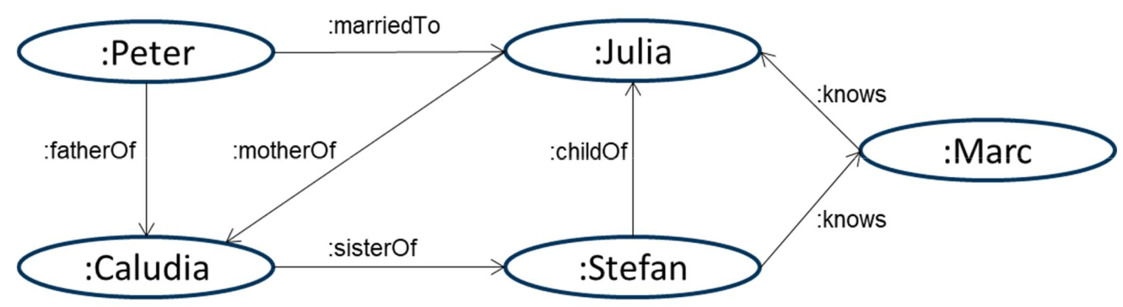
Thử nghiệm
Viết các truy vấn SPARQL dựa trên đồ thị
1. Stefan biết những ai?
2. Ai là con của Julia?
3. Claudia có anh chị em nào?
4. Julia kết hôn với ai?
Chuyển đồ thị thành tài liệu RDF và thực hiện các truy vấn với ARQ hoặc Apache Jena Fuseki?

Slide 83
Thử nghiệm₍₂₎
@prefix : <http://semweb.edu.vn/eg#>.
:Peter :fatherOf :Caludia;
:marriedTo :Julia.
:Julia :motherOf :Caludia.
:Caludia :sisterOf :Stefan.
:Stefan :childOf :Julia;
:knows :Marc.
:Marc :knows :Julia.

Slide 84
# filename: ex187.ttl
@prefix d: <http://learningsparql.com/ns/data#> .
@prefix ab: <http://learningsparql.com/ns/addressbook#> .
d:jane ab:hasParent d:gene .
d:jane ab:hasParent d:peter .
d:peter ab:gender d:male;
ab:hasParent d:vlad.
d:vlad ab:gender d:male.
d:gene ab:hasParent d:pat ;
ab:gender d:female .
d:joan ab:hasParent d:pat ;
ab:gender d:female .
d:pat ab:gender d:male .
d:mike ab:hasParent d:joan .
------------------------------------------------
Viết câu truy vấn tìm ông của jane?
Viết câu truy vấn tìm ông nội của jane?
Kiểm tra xem gene và joan có phải chị em không?
Đếm số lượng anh chị em của gene?

Slide 85
@prefix ex: <http://semweb.edu.vn/example#> .
@prefix xsd: <http://www.w3.org/2001/XMLSchema#> .
ex:Hamlet ex:author ex:Shakespeare ; ex:price "10.50"^^xsd:decimal .
ex:Macbeth ex:author ex:Shakespeare .
ex:Tamburlaine ex:author ex:Marlowe ; ex:price "17"^^xsd:integer .
ex:DoctorFaustus ex:author ex:Marlowe ; ex:price "12"^^xsd:integer ;
ex:title "The Tragical History of Doctor Faustus" .
ex:RomeoJulia ex:author ex:Brooke ; ex:price "9"^^xsd:integer .
--------------
a. Thống kê số lượng sách được viết bởi mỗi tác giả?
b. Tìm tất cả sách được viết bởi Shakespeare hoặc Brooke.
c. Tìm tất cả sách được viết bởi Shakespeare hoặc Brooke và có giá < 15.
d. Thực hiện từng bước biểu thức đại số cho ý c.
e. Tìm tất cả sách được viết bởi Shakespeare, sử dụng thuộc tính :writtenBy (sử dụng cấu trúc construct).

Slide 86
@prefix ex: <http://semweb.edu.vn/example#> .
@prefix xsd: <http://www.w3.org/2001/XMLSchema#> .
ex:Hamlet ex:author ex:Shakespeare ; ex:price "10.50"^^xsd:decimal .
ex:Macbeth ex:author ex:Shakespeare .
ex:Tamburlaine ex:author ex:Marlowe ; ex:price "17"^^xsd:integer .
ex:DoctorFaustus ex:author ex:Marlowe ; ex:price "12"^^xsd:integer ;
ex:title "The Tragical History of Doctor Faustus" .
ex:RomeoJulia ex:author ex:Brooke ; ex:price "9"^^xsd:integer .
--------------
a. Thống kê số lượng sách được viết bởi mỗi tác giả?
prefix ex: <http://semweb.edu.vn/example#>
select ?author (COUNT(?book) as ?Number_Of_Books)
WHERE { ?book ex:author ?author }
group by (?author)

Slide 87
…
ex:Hamlet ex:author ex:Shakespeare ; ex:price "10.50"^^xsd:decimal .
ex:Macbeth ex:author ex:Shakespeare .
ex:Tamburlaine ex:author ex:Marlowe ; ex:price "17"^^xsd:integer .
ex:DoctorFaustus ex:author ex:Marlowe ; ex:price "12"^^xsd:integer ;
ex:title "The Tragical History of Doctor Faustus" .
ex:RomeoJulia ex:author ex:Brooke ; ex:price "9"^^xsd:integer .
--------------
c. Tìm tất cả sách được viết bởi Shakespeare hoặc Brooke và có giá < 15.
SELECT *
WHERE {
{{?book ex:author ex:Shakespeare} union
{?book ex:author ex:Brooke}} . {?book ex:price ?price.}
filter (?price < 15).
}

Slide 88
c. Tìm tất cả sách được viết bởi Shakespeare hoặc Brooke và có giá < 15.
WHERE {
{{?book ex:author ex:Shakespeare} union
{?book ex:author ex:Brooke}} . {?book ex:price ?price.}
filter (?price < 15).
}
FILTER(
?price < 15)
(JOIN (UNION BGP(?book ex:author ex:Shakespeare)
BGP(?book ex:author ex:Brooke)
)
BGP(?book ex:price ?price)
)
)

Slide 89
c. Tìm tất cả sách được viết bởi Shakespeare hoặc Brooke và có giá < 15.
ex:Hamlet ex:author ex:Shakespeare ; ex:price "10.50"^^xsd:decimal .
ex:Macbeth ex:author ex:Shakespeare .
ex:Tamburlaine ex:author ex:Marlowe ; ex:price "17"^^xsd:integer .
ex:DoctorFaustus ex:author ex:Marlowe ; ex:price "12"^^xsd:integer ;
ex:title "The Tragical History of Doctor Faustus" .
ex:RomeoJulia ex:author ex:Brooke ; ex:price "9"^^xsd:integer .
----------
UNION(BGP(?book ex:author ex:Shakespeare)
BGP(?book ex:author ex:Brooke))
{?book -> ex:Hamlet; ?book ->ex:Macbeth; ex:RomeoJulia}
…

Slide 90
BGP(?book ex:price ?price)
------------------
{{?book -> ex:Hamlet; ?price ->10.5}, {?book -> ex:Tamburlaine; ?price ->17}, {?book -> ex:DoctorFaustus; ?price ->12} {?book -> ex:RomeoJulia; ?price -> 9}}

Slide 91
(JOIN (UNION BGP(?book ex:author ex:Shakespeare)
BGP(?book ex:author ex:Brooke)
)
BGP(?book ex:price ?price)
)
----------
JOIN ({?book -> ex:Hamlet; ?book ->ex:Macbeth; ex:RomeoJulia},
{{?book -> ex:Hamlet; ?price ->10.5}, {?book -> ex:Tamburlaine; ?price ->17}, {?book -> ex:DoctorFaustus; ?price ->12} {?book -> ex:RomeoJulia; ?price -> 9}}
-----------
{{?book -> ex:Hamlet; ?price ->10.5},
{?book -> ex:RomeoJulia; ?price -> 9}}

Slide 92
@prefix ex: <http://semweb.edu.vn/example#> .
@prefix xsd: <http://www.w3.org/2001/XMLSchema#> .
ex:Hamlet ex:author ex:Shakespeare ; ex:price "10.50"^^xsd:decimal .
ex:Macbeth ex:author ex:Shakespeare .
ex:Tamburlaine ex:author ex:Marlowe ; ex:price "17"^^xsd:integer .
ex:DoctorFaustus ex:author ex:Marlowe ; ex:price "12"^^xsd:integer ;
ex:title "The Tragical History of Doctor Faustus" .
ex:RomeoJulia ex:author ex:Brooke ; ex:price "9"^^xsd:integer .
--------------
e. Tìm tất cả sách được viết bởi Shakespeare, sử dụng thuộc tính :writtenBy (sử dụng cấu trúc construct).
prefix ex: <http://semweb.edu.vn/example#>
construct { ?book ex:writtenBy ?author}
WHERE {
?book ex:author ?author
}

Slide 93
Bài tập 8.1. Truy vấn SPARQL
@prefix ex: <http://example.org/> .
@prefix xsd: <http://www.w3.org/2001/XMLSchema#> .
ex:Sun ex:radius "1.392e6"^^xsd:double ;
ex:satellite ex:Mercury, ex:Venus, ex:Earth, ex:Mars .
ex:Mercury ex:radius "2439.7"^^xsd:double .
ex:Venus ex:radius "6051.9"^^xsd:double .
ex:Earth ex:radius "6372.8"^^xsd:double ;
ex:satellite ex:Moon .
ex:Mars ex:radius "3402.5"^^xsd:double ;
ex:satellite ex:Phobos, ex:Deimos .
ex:Moon ex:name "Mond"@de, "Moon"@en ;
ex:radius "1737.1"^^xsd:double .
ex:Phobos ex:name "Phobos" .
ex:Deimos ex:name "Deimos" .
Hãy viết truy vấn SPARQL để lấy những dữ liệu sau:
a) Các vật thể xoay quanh mặt trời hoặc vệ tinh của mặt trời.
b) Vật thể với thể tích > 2 * 10¹⁰ (km3 ) cùng với tên vật thể mà nó là vệ tinh - nếu tồn tại. Giả sử các vật thể có hình cầu
c) Vật thể có tên tiếng Anh và là vệ tinh của 1 vật thể có đường kính > 3000 (km).
d) Vật thể có từ 2 vệ tinh trở lên. Giả sử các URI khác nhau được dùng cho các vật thể khác nhau.

Slide 94
Bài tập 8.1. Truy vấn SPARQL₍₂₎
Viết truy vấn SELECT để lấy những dữ liệu sau:
a) Các vật thể xoay quanh mặt trời hoặc vệ tinh của mặt trời.
prefix ex: <http://example.org/>
prefix xsd: <http://www.w3.org/2001/XMLSchema#>
select ?obj
where {
{ ex:Sun ex:satellite ?obj} union
{ ex:Sun ex:satellite ?x . ?x ex:satellite ?obj}
}
b) Vật thể với thể tích > 2 10¹⁰ (km³ ) cùng với tên vật thể mà nó là vệ tinh - nếu tồn tại. Giả sử các vật thể có hình cầu
prefix ex: <http://example.org/>
prefix xsd: <http://www.w3.org/2001/XMLSchema#>
select ?x ?y
where {
{?x ex:radius ?r } optional {?y ex:satellite ?x}
filter (4.0 / 3.0 * 3.1415 * ?r * ?r * ?r > 20 * 1000 * 1000 * 1000)
}
c) Vật thể có tên tiếng Anh và là vệ tinh của 1 vật thể có đường kính > 3000 (km).
d) Vật thể có từ 2 vệ tinh trở lên. Giả sử các URI khác nhau được dùng cho các vật thể khác nhau.

Slide 95
Bài tập 8.1. Truy vấn SPARQL₍₃₎
Viết truy vấn SELECT để lấy những dữ liệu sau:
a) Các vật thể xoay quanh mặt trời hoặc vệ tinh của mặt trời.
b) Vật thể với thể tích > 2 10¹⁰ (km³ ) cùng với tên vật thể mà nó là vệ tinh - nếu tồn tại. Giả sử các
c) Vật thể có tên tiếng Anh và là vệ tinh của 1 vật thể có đường kính > 3000 (km).
prefix ex: <http://semweb.edu.vn/example#>
select ?sat
WHERE {
?obj ex:satellite ?sat; ex:radius ?r.
?sat ex:name ?name.
filter ((?r > 1500) && (lang(?name) = "en"))
}
d) Vật thể có từ 2 vệ tinh trở lên. Giả sử các URI khác nhau được dùng cho các vật thể khác nhau.
prefix ex: <http://semweb.edu.vn/example#>
select ?obj
WHERE {
?obj ex:satellite ?sat
} group by(?obj) having (count(?sat) >= 2)

Slide 96
Bài tập 8.2
Sử dụng tài liệu RDF sau:
@prefix ex: <http://example.org/> .
ex:a ex:value "1"^^xsd:integer ;
ex:value "3"^^xsd:integer .
ex:b ex:value "2"^^xsd:integer .
Xác định kết quả của các truy vấn sau?
1. SELECT ?s ?v WHERE { ?s <http://example.org/value> ?v }
ORDER BY ?v
2. SELECT ?s WHERE { ?s <http://example.org/value> ?v }
ORDER BY ?v
3. SELECT ?s WHERE { ?s <http://example.org/value> ?v }
ORDER BY DESC(?v) LIMIT 2
4. SELECT DISTINCT ?s WHERE { ?s <http://example.org/value> ?v }
ORDER BY ?v
Kết quả thu được là gì nếu bổ xung LIMIT 1?

Slide 97
Bài tập 8.3.
Sử dụng dữ liệu về gia đình Simpsons và hoàn thành các truy vấn theo yêu cầu như sau:
https://github.com/bangoc/semweb/blob/master/rdf/simpsons.ttl
Liệt kê tất cả mọi người cùng với số lượng anh chị em của họ?
Tìm người nhiều tuổi nhất?
Tìm người ít tuổi nhất?
Tìm tất cả các cặp (x, y) trong đó y là ông bà của x?
Tìm tất cả các cặp (x, y) trong đó y là chú bác của x?
Tìm tất cả các cặp (x, y) trong đó y là thế hệ trước của x?

Slide 98
Thử
Sử dụng SPARQL để tra cứu các thông tin về GS. Leslie Valiant trên dbpedia.org, sử dụng cổng sparql:
[https://dbpedia.org/sparql]
Trước tiên có thể tìm URI bằng giao diện tìm kiếm
[https://lookup.dbpedia.org/index.html]

